Slide 1
AKADEMİK BAŞARI VE MESLEKİ HEDEF BELİRLEME
İSTANBUL/ÜSKÜDAR
NECMEDDİN OKYAY ANADOLU LİSESİ

Slide 2
Akademik başarı
Bireyin var olan potansiyelini en iyi şekilde kullanarak derslerin veya uygulamaların gereklerini yerine getirmesi sonucunda elde ettiği başarıdır.
Öğrencilerimizin akademik başarısının yüksek olması hem ilerleyen dönemlerde girecekleri merkezi sınavlar için gerekli alt yapıyı oluşturmalarını sağlar hem de kendi ilgi ve yeteneklerine uygun meslek seçebilmelerine ve istedikleri üniversitede iyi bir eğitim alabilmelerine yardımcı olur.

Slide 3
aKademik başarının düşük olmasının nedenleri neler olabilir?
Verimli ders çalışma yöntemlerinin uygulanamaması
Ders çalışmaya karşı isteksizlik/motivasyon eksikliği
Kaygının çok düşük ya da yüksek olması
Kendine güven konusunda yaşanan problemler,
Ev içerisindeki sağlıksız iletişim, huzursuz ev ortamı.
Çocuk üzerinde aşırı beklenti oluşturulması
Ebeveynlerin baskıcı tutumu
Ebeveynlerin çocuğa yeterli zaman ayırmaması.

Slide 4
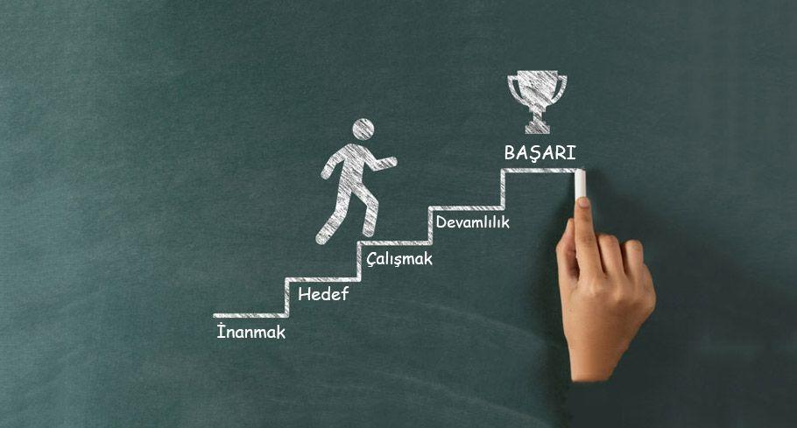
Akademik başarı nasıl arttırılabilir?
Akademik başarı;
Doğru çalışma yöntemleriyle
Planlı, programlı çalışmayla
Düzenli ve sık tekrarlarla
Bol pratik/soru çözümüyle
Doğru çalışma ortamıyla (Ses, ışık, ısı, mekan)
Kaynak desteğiyle arttırılabilir.

Slide 5
Verimli ders çalışma
Akademik başarının arttırılabilmesinin en temel öğesi, verimli ders çalışma tekniklerinin kazanılmasıdır. Bu doğrultuda hem öğretmenlerin hem de ebeveynlerin bu teknikler konusunda öğrencilere rehberlik yapması oldukça önemlidir.
Bu tekniklerin kazanılması daha öğrenmeyi sağlar, öğrenilen bilgilerin kalıcılığını arttırır ve yeni öğrenmeler gerçekleştirmeye yönelik motivasyon oluşturur.

Slide 6
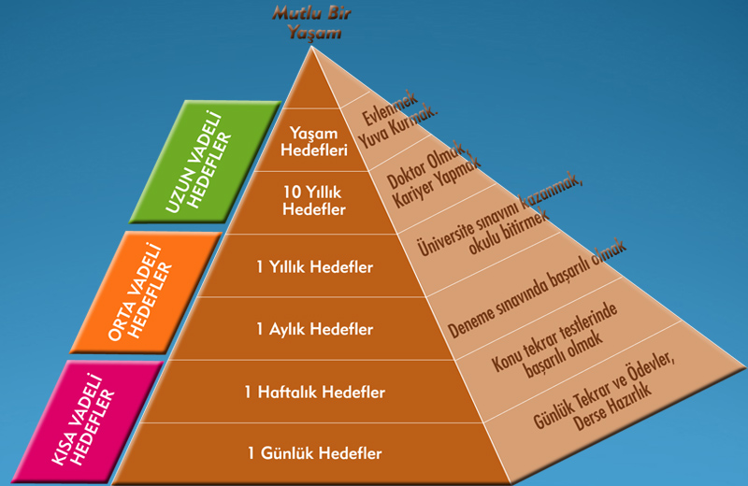
Verimli ders çalışma yöntemleri nelerdir?
1) AMAÇ BELİRLEME:
Çocuğunuzun yaptığı her çalışma mutlaka bir amaca yönelik olmalıdır. Amaçlar belirlendikten sonra çalışmaya başlanmalıdır.
Amaç belirlendiği takdirde, istenilen hedefe ulaşma yönünde motivasyon oldukça artar. Çalışma isteğinin artması da kalıcı öğrenmeyi ve dolayısıyla akademik başarıyı beraberinde getirir.

Slide 7
Verimli ders çalışma yöntemleri nelerdir?
2) PLANLI VE PROGRAMLI ÇALIŞMA:
Çocuğumuzun çabasını, enerjisini ve zamanını en ekonomik şekilde kullanabilmesini sağlamak için belli bir plan/program dahilinde çalışması gerekmektedir.
Çalışma planı hazırlanırken hangi dersin hangi gün ve saatte çalışacağı planlanmalı ve çalışmaya ayrılan zaman dilimlerinin yanı sıra dinlenmeye ayrılacak zaman dilimleri de plana yerleştirilmelidir.
Plan yapılırken zor öğrenilen dersler için zihnin uyanık ve canlı, konsantrasyonun yüksek olduğu zaman dilimleri seçilmesi konusuna dikkat edilmelidir.

Slide 8
ÖRNEK ÇALIŞMA PROGRAMI

Slide 9
Verimli ders çalışma yöntemleri nelerdir?
3) ZAMANIN İYİ KULLANILMASI:
Çocuklarımız ders çalışmaya başladığında bilgilerin en verimli şekilde öğrenilme süresi 40-45 dakikadır. Bu yüzden 40-45 dk. boyunca çalıştıktan sonra ortalama 10 dk. öğrenilen konu gözden geçirilip mutlaka ara verilmelidir.
Her çalışma süresinin sonunda 10-15 dk. dinlenme arası olmalıdır.
En verimli çalışma, aralıklı çalışma yöntemidir.

Slide 10
Verimli ders çalışma yöntemleri nelerdir?
4) ÇALIŞMA ORTAMININ DÜZENLENMESİ:
Çocuklarınızın verimli şekilde çalışmasını sağlayabilmek adına evde bir çalışma köşesi ya da mümkünse çalışma odası hazırlanmalıdır. Burada önemli olan şey, sabit bir çalışma köşesi oluşturarak çocuğunuzun sürekli aynı ortamda çalışmasını sağlayabilmektir.
Çalışılan masa dikkatin dağılmasını önleyebilmek için duvara dönük ya da bitişik olarak konumlandırılmalıdır.
Çalışmaya başlamadan önce çalışılacak ders araç gereçleri mutlaka hazırlanmalıdır. Ayrıca çalışılan alanın düzenli ve sade bir görüntüsünün olmasına dikkat edilmelidir. Bu durum çocuğunuz çalışma esnasında dikkatinin dağılmasını önleyerek konsantrasyonu arttırır.

Slide 11
Verimli ders çalışma yöntemleri nelerdir?
5) TEKRAR YAPMA:
Çocuklarımız öğrendiği bilgilerin öğrendiği bilgilerin %70’ini 1 saat içinde, %80’ini ise 24 saat içinde unutmaktadır.
Bu yüzden unutmayı azaltan en önemli etkinlik tekrar yapmaktır. Özellikle uyumadan önce ve sabah kalkınca yapılan tekrarlar çok etkili olmakta ve unutmayı engellemektedir.
Çalışma planı hazırlanırken haftanın belli saatleri ve ayın belli günleri tekrar yapmak için ayrılabilir.

Slide 12
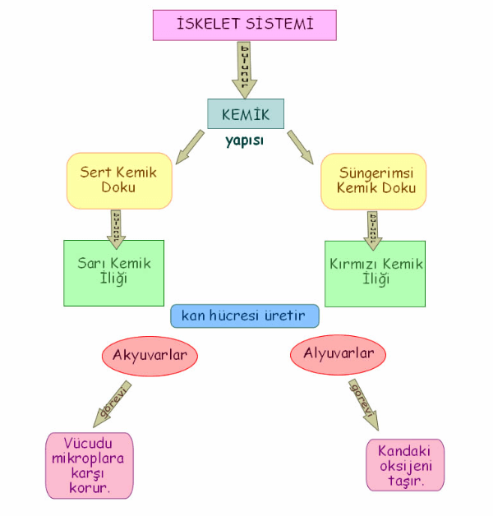
Verimli ders çalışma yöntemleri nelerdir?
6) FARKLI YÖNTEMLER KULLANMA:
Çocuklarımızın her biri farklı yöntem ve teknikler kullanarak öğrenmelerini gerçekleştirir. Burada önemli olan çocuğumuzun hangi yöntemi kullanarak daha kalıcı öğrenmeler gerçekleştirdiğini keşfetmesidir.
Bazıları öğrendikleri bir başkasına anlatarak, bazıları bir tahtaya ya da küçük kağıtlara not alarak, bazıları ise konuyu bir kere öğreticiden dinleyerek daha kalıcı öğrenmeler gerçekleştirebilir.
Ör: Kavram Haritası Tekniği

Slide 13
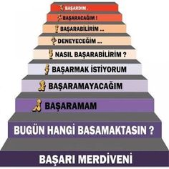
her şeyden önce ‘‘motivasyon’’
Başarabilmek için her şeyden önce başarılacağına yürekten inanılması gerekmektedir.
Bilinçaltı söylenene inanır. Dolayısıyla sürekli ‘‘Yapamayacağım, bu dersi hiç anlamıyorum’’ diye düşünüldüğünde bir süre sonra bu gerçek olmaya başlar.

Slide 14
Mesleki hedef belirleme
Hedef belirleme becerisi, çocuklarınızın geleceğin şekillendiren ve onları yetişkin yaşama hazırlayan en önemli becerilerden birisidir.
Çocuklarınızın hedeflerinin olması ve bu hedeflerini gerçekleştirmek için çeşitli planlar yapmaları onları başarıya götürecek aşamaların ilki ve en önemlisidir.
Rastgele çalışmak yerine bu çalışmanın bir şey için gerekli ve değerli olduğunu bilerek çalışmak çocuğunuzu oldukça istekli hale getirir.

Slide 15
Mesleki hedef belirleme
hedef belirlerken kendinize sorup cevaplamanız gereken sorular şunlardır:
Şu an neredeyim? Neler yapıyorum?
5 yıl sonra neredeyim? Ne yapıyorum? Buraya ulaşmak için neler yapmam lazım?
10 yıl sonra neredeyim? Ne yapıyorum? Buraya ulaşmak için neler yapmam lazım?

Slide 16
MESLEKİ HEDEF BELİRLEMEDE DİKKAT EDİLECEK HUSUSLAR
Öğrencilerin mesleki hedef belirleyip ilerleyen dönemlerde kendilerine en uygun mesleği seçebilmeleri için önce kendilerini tanıması, daha sonra meslekler hakkında bilgi edinmesi ve kendi özellikleriyle mesleğin gerektirdiği özellikler arasındaki uyuma bakıp bu ilişkiyi kavraması gerekir.
Kişi kendini tanırken ‘‘Ben nasıl biriyim? Davranış ve alışkanlıklarım nelerdir? Neleri yapmaktan hoşlanırım?’’ gibi sorulara cevap bulmuş olur.
Öğrenciler kendi ilgi, yetenek, değer ve kişisel özelliklerini tanıdıklarında kendilerine uygun mesleki hedefler belirleyebilirler.

Slide 17
MESLEKİ HEDEF BELİRLEMEDE DİKKAT EDİLECEK HUSUSLAR
İLGİ: Bir işi yapmaya gönüllü olma, o işi yaparken zevk alma ve başka alternatifler arasından en çok onu tercih etme durumudur. Neleri yapmaktan hoşlandığımızı gösterir. Çocuğunuzun mekanik, ticaret, sosyal yardım vb. alanlara ilgisi olabilir.
YETENEK: Herhangi bir davranışı yapabilme potansiyelidir. Yetenekler doğuştan getirilir, uygun eğitim ortamlarında en üst seviyeye çıkarılabilir. Çocuğunuzun sözel ya da sayısal alanlara yeteneği olabilir.
DEĞER: Mesleki anlamda değer kavramı bireyin beklentilerini karşılayacak mesleğe yönelmesini ifade eder. Örneğin seçeceği meslek için bazı kişiler saygınlık elde etmeyi ön plana koyarken, bazıları yüksek gelir elde etmeyi ön plana alır. Saygınlık, yüksek gelir, düzenli yaşam gibi kişinin yaptığı meslekten elde ettiği getiriler değer kavramını ifade eder.

Slide 18
MESLEKİ HEDEF BELİRLEMEDE DİKKAT EDİLECEK HUSUSLAR
Kişi kendi kişisel özellikleri, yetenekleri, ilgileri ve değerlerine uygun hedefler belirlemelidir.
Belirlenen hedefler ulaşılabilir, gerçekçi ve ölçülebilir olmalıdır.
Hedefleri gerçekleştirebilmek için gereken zaman belirlenmeli ve düzenlenmelidir.
Genel anlamda belirlenen hedef bireyin potansiyeline göre düşük olduğunda fazla çaba göstermeden de hedefe ulaşılabileceği için gelişmeyi engelleyecektir. Ancak belirlenen hedef ulaşılmayacak kadar yüksek de olmamalıdır. Çünkü hedef çok yüksek olduğunda birey yapamayacağını düşünüp bir süre sonra çabalamayı bırakabilir. Bu nedenle hedef belirlemek kadar doğru hedef belirlemek de önemlidir.

Slide 19
SUNUMUMUZ SONA ERMİŞTİR. DİNLEDİĞİNİZ İÇİN TEŞEKKÜRLER..

